Slide 1


计算机科学使用的数理逻辑——
cvc5
汇报人：陈一珘

Slide 2


01
cvc5求解器全面介绍
目 录
02
cvc5核心实现原理
03
Python API使用方法详解
CONTENTS
04
实际应用示例展示
05
技术思考与学习心得

Slide 3

01
cvc5求解器全面介绍

Slide 4

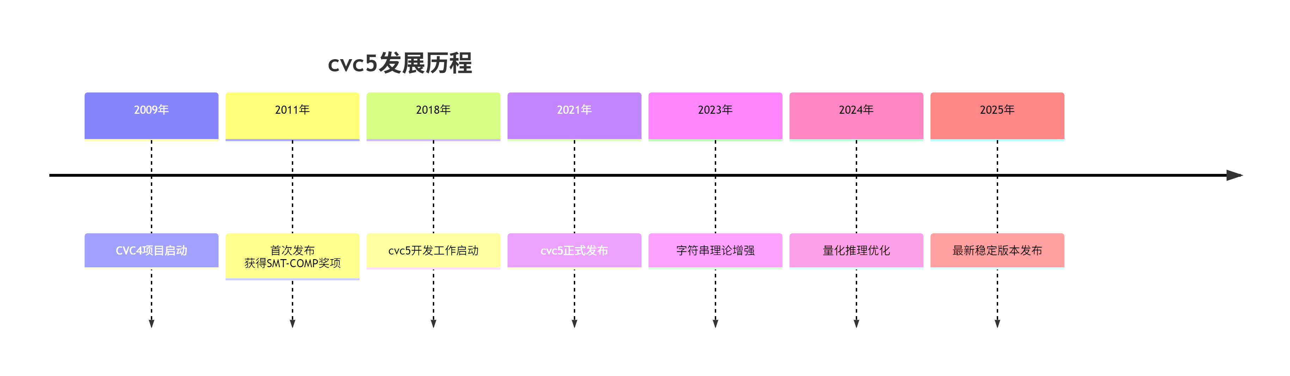
01
cvc5的发展历程
版本演进特点
cvc4时期：奠定基础的SMT求解器
cvc5重构：现代化架构，性能显著提升
持续优化：不断加入新理论和优化算法

Slide 5
02
cvc5的基本定位
在SMT求解器生态系统中的位置
cvc5的设计理念
1.高性能求解：优化的算法和数据结构
2.理论完备性：支持多种逻辑理论
3.标准兼容：完全支持SMT-LIB 2.6标准
4.易用友好：多语言API和详细文档
5.开放扩展：模块化架构便于功能扩展
自动定理证明工具家族
├── 交互式证明器
│ ├── Coq
│ ├── Isabelle
│ └── HOL
├── SMT求解器
│ ├── Z3 (微软, 2008)
│ ├── CVC4 (2011)
│ ├── cvc5 (2021)
│ └── MathSAT
└── 模型检测器
├── SPIN
├── NuSMV
└── TLA+

Slide 6
03
技术特性概览
cvc5架构层次
应用层
↓
API接口层 (Python/Java/C++/SMT-LIB)
↓
┌─────────────┐
│ 前端处理层 │
│ 语法解析 │
│ 类型检查 │
│ 预处理 │
└─────────────┘
↓
┌─────────────┐
│ 核心求解引擎 │
│ DPLL(T)循环 │
│ 冲突分析 │
│ 决策启发 │
└─────────────┘
↓
┌─────────────┐
│ 理论求解器层 │
│ 算术求解器 │
│ 数组求解器 │
│ 字符串求解器 │
└─────────────┘
↓
┌─────────────┐
│ 输出层 │
│ 模型生成 │
│ 证明生成 │
│ 统计输出 │
└─────────────┘
支持的理论体系
理论支持矩阵
├── 基础算术理论
│ ├── 线性整数算术 (LIA)
│ ├── 非线性整数算术 (NIA)
│ ├── 线性实数算术 (LRA)
│ └── 非线性实数算术 (NRA)
├── 数据结构理论
│ ├── 位向量 (BV)
│ ├── 数组 (ARRAY)
│ ├── 字符串 (STRING)
│ └── 集合 (SET)
├── 高级理论
│ ├── 浮点数 (FP)
│ ├── 代数数据类型 (DT)
│ └── 未解释函数 (UF)
└── 逻辑组合
├── 多理论组合
├── 量化推理
└── 归纳推理

Slide 7
02
cvc5核心实现原理

Slide 8
01
SMT求解基础概念
SMT问题定义
SMT = SAT + Theories
↓
可满足性模理论
↓
在特定理论背景下检查一阶逻辑公式的可满足性
与传统SAT求解器的区别
特性维度 | 传统SAT求解器 | SMT求解器 (cvc5)
输入公式 | 命题逻辑公式 | 一阶逻辑公式
变量类型 | 布尔变量 | 多种类型变量
理论支持 | 无理论 | 多种理论支持
表达能力 | 有限 | 强大
应用场景 | 硬件验证 | 软件/硬件验证

Slide 9
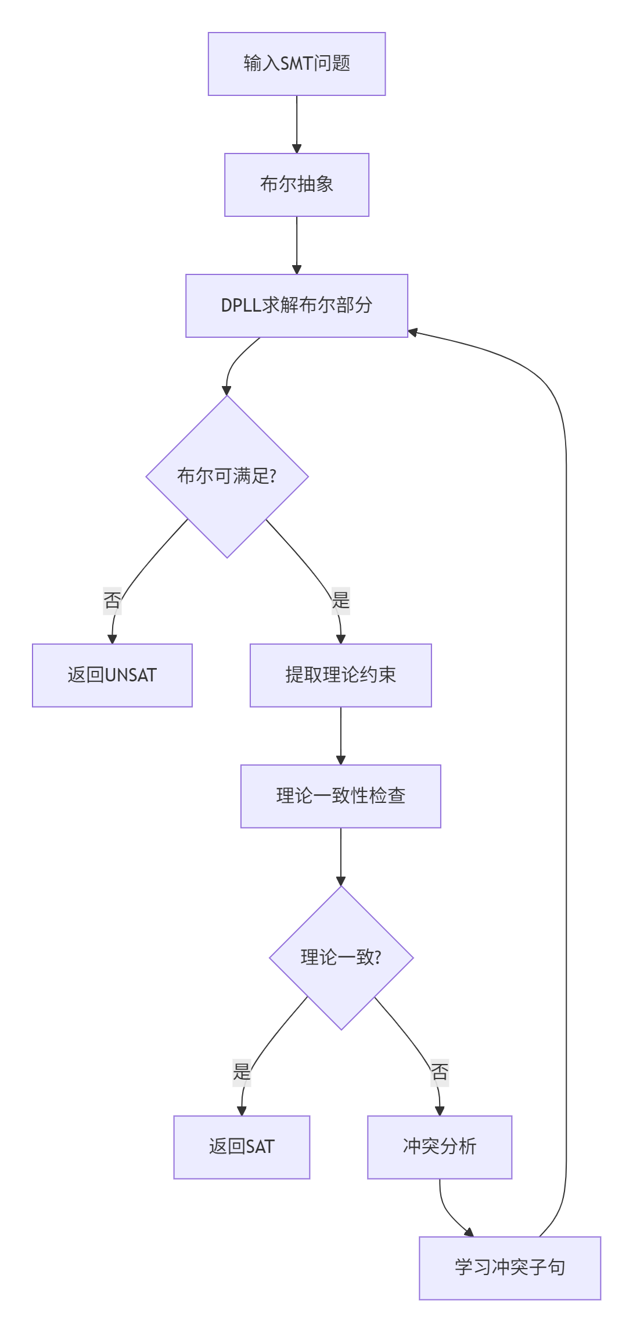
02
DPLL(T)算法详解
算法基本流程

Slide 10
02
DPLL(T)算法详解
cvc5中的关键技术实现
布尔抽象技术
•将一阶公式转换为命题公式
•保留理论原子与布尔变量映射
•支持增量抽象和优化
理论求解器接口
class TheorySolver:
def check(self, constraints):
# 检查理论约束一致性
pass
def explain(self, conflict):
# 解释理论冲突
pass
def propagate(self):
# 理论传播等价信息
pass
冲突驱动子句学习
基于1UIP（唯一隐含点）学习
子句衰减机制
重启策略优化

Slide 11
03
理论组合机制
cvc5中的理论组合实现
Nelson-Oppen组合方法
# 理论组合器工作流程
class TheoryCombiner:
def combine(self, theories, constraints):
# 1. 分离约束
separated = self.separate_constraints(constraints)
# 2. 各理论独立求解
for theory_name, theory_constraints in separated.items():
theory = theories[theory_name]
if not theory.check(theory_constraints):
return False, theory_name
# 3. 等价性传播
equalities = self.exchange_equalities(theories)
# 4. 全局一致性检查
return self.check_global_consistency(theories, equalities)
理论组合三要素：
1. 理论独立性：各理论求解器独立
2. 等价传播：交换等价关系信息
3. 安排机制：协调理论求解器调用

Slide 12
04
关键优化技术
启发式搜索策略
•变量选择：VSIDS（变量状态独立衰减和）
•值选择：基于频率的启发式
•重启策略：基于冲突数的几何重启
•预处理：子句消除、变量替换
内存管理与性能优化
class MemoryManager:
def __init__(self):
self.term_pool = TermPool() # 项池
self.sort_pool = SortPool() # 类型池
self.cache = LRUCache() # 缓存管理
def optimize(self):
# 垃圾回收
self.gc.collect()
# 内存压缩
self.compress_memory()
# 缓存预热
self.warmup_cache()

Slide 13
03
Python API使用方法详解

Slide 14
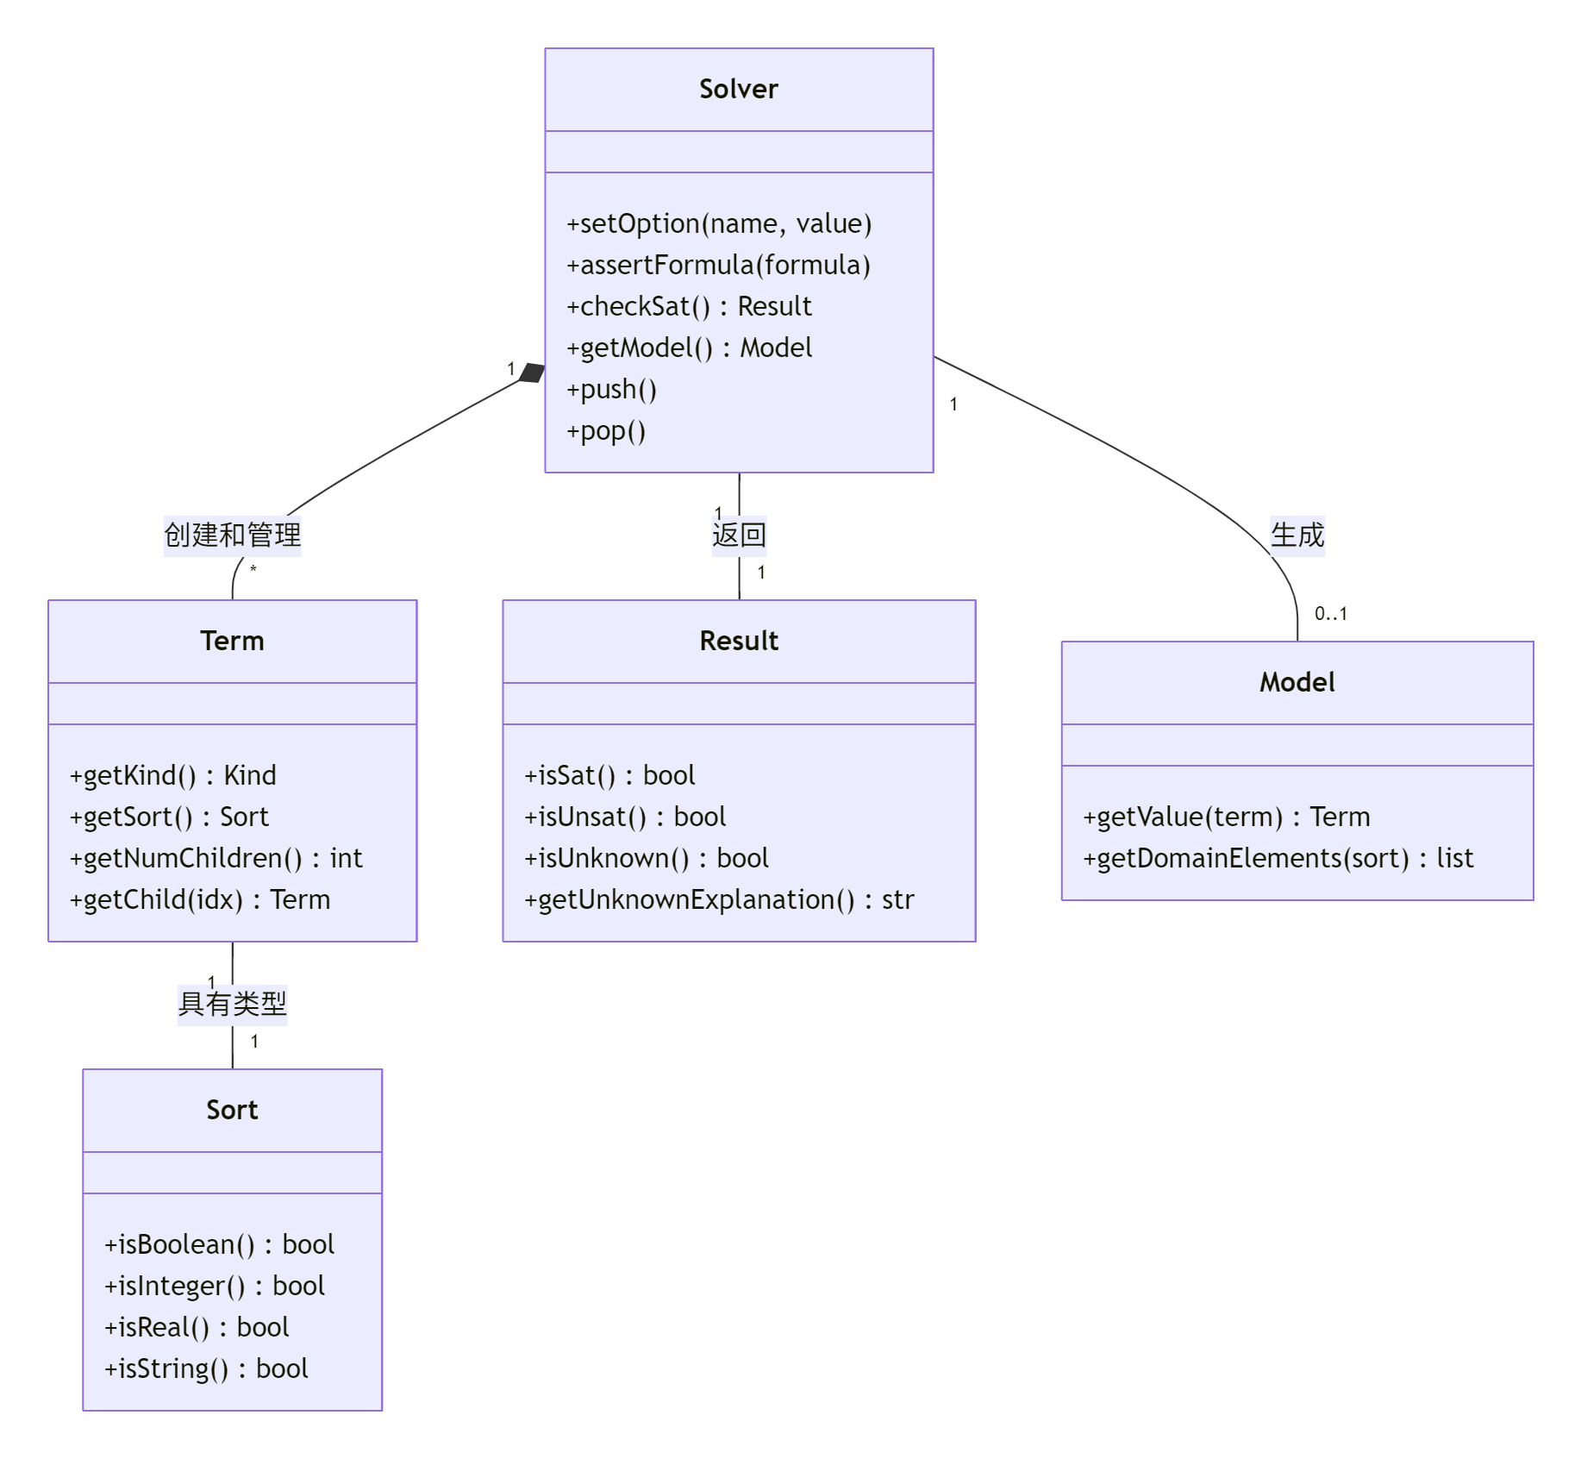
01
API架构与核心类
cvc5 Python API类层次结构
关键枚举类型：Kind
主要Kind常量分类:
逻辑运算: AND, OR, NOT, IMPLIES, XOR, EQUAL
算术运算: ADD, SUB, MULT, DIV, MOD, LT, GT, LEQ, GEQ
位向量运算: BITVECTOR_ADD, BITVECTOR_MULT
字符串运算: STRING_CONCAT, STRING_LENGTH
理论特定: INTS_MODULUS, STRING_SUBSTR

Slide 15
02
基本使用模式
标准工作流程
4. 构建约束
constraint1 = solver.mkTerm(Kind.GT, x, solver.mkInteger(0))
constraint2 = solver.mkTerm(Kind.LT, y, solver.mkInteger(10))
constraint3 = solver.mkTerm(Kind.EQUAL,
solver.mkTerm(Kind.ADD, x, y),
solver.mkInteger(15))
5. 添加约束并求解
solver.assertFormula(constraint1)
solver.assertFormula(constraint2)
solver.assertFormula(constraint3)
result = solver.checkSat()
6. 处理结果
if result.isSat():
print(f"解: x={solver.getValue(x)}, y={solver.getValue(y)}")
elif result.isUnsat():
print("约束不可满足")
else:
print(f"未知结果: {result.getUnknownExplanation()}")
1. 导入和初始化
import cvc5
from cvc5 import Kind
2. 创建求解器并配置
solver = cvc5.Solver()
solver.setOption("produce-models", "true")
solver.setLogic("QF_LIA") # 量词自由的线性整数算术
3. 创建变量和表达式
int_sort = solver.getIntegerSort()
x = solver.mkConst(int_sort, "x")
y = solver.mkConst(int_sort, "y")

Slide 16
02
基本使用模式
高级特性使用
阶段2：添加更多约束
solver.assertFormula(solver.mkTerm(Kind.LT, x, solver.mkInteger(5)))
result2 = solver.checkSat()
print(f"阶段2: {result2}") # SAT
阶段3：添加冲突约束
solver.assertFormula(solver.mkTerm(Kind.GT, x, solver.mkInteger(10)))
result3 = solver.checkSat()
print(f"阶段3: {result3}") # UNSAT
回退到阶段2
solver.pop()
result4 = solver.checkSat()
print(f"回退后: {result4}") # SAT
增量求解示例
solver = cvc5.Solver()
solver.setOption("incremental", "true")
x = solver.mkConst(solver.getIntegerSort(), "x")
阶段1：添加部分约束
solver.push()
solver.assertFormula(solver.mkTerm(Kind.GT, x, solver.mkInteger(0)))
result1 = solver.checkSat()
print(f"阶段1: {result1}") # SAT

Slide 17
03
错误处理与调试
常见错误类型
调试技巧
1. 启用详细输出
solver.setOption("verbosity", "2")
2. 获取统计信息
solver.setOption("stats", "true")
result = solver.checkSat()
if result.isSat():
stats = solver.getStatistics()
for key, value in stats.items():
print(f"{key}: {value}")
3. 检查项结构
def print_term_structure(term, indent=0):
prefix = " " * indent
print(f"{prefix}{term.getKind()}: {term}")
for i in range(term.getNumChildren()):
print_term_structure(term.getChild(i), indent + 1)
try:
#可能出错的代码
solver.assertFormula(invalid_term)
except cvc5.CVC5ApiException as e:
print(f"API错误: {e}")
except Exception as e:
print(f"其他错误: {e}")

Slide 18
04
实际应用示例展示

Slide 19
01
示例1：布尔逻辑永真性验证
问题描述
验证经典逻辑定律的正确性，包括：
1.假言三段论：(a→b) ∧ (b→c) → (a→c)
2.德摩根定律：¬(a∨b) ↔ (¬a∧¬b)
实现原理
要证明公式F是永真式，等价于证明¬F不可满足
即：如果求解器返回UNSAT，则F是永真式

Slide 20
01
示例1：布尔逻辑永真性验证
代码实现要点
运行结果分析
def verify_tautology(formula):
"""验证公式是否为永真式"""
solver = cvc5.Solver()
# 构建否定式
negation = solver.mkTerm(Kind.NOT, formula)
# 尝试满足否定式
solver.assertFormula(negation)
result = solver.checkSat()
if result.isUnsat():
return True, "公式是永真式"
else:
return False, f"找到反例: {solver.getModel()}"
假言三段论验证结果:
✓ 验证通过：假言三段论是永真式
逻辑原理：蕴含关系的传递性
德摩根定律验证结果:
✓ 验证通过：德摩根定律成立
逻辑原理：与或运算的对偶性

Slide 21
02
示例2：整数性质验证
问题描述
数学建模
验证整数运算性质，包括：
1.偶数 + 奇数 = 奇数
2.寻找特定范围内的奇素数
奇偶性定义
偶数: x mod 2 = 0
奇数: y mod 2 = 1
素数定义（简化）
素数: 大于1的自然数，只能被1和自身整除
奇素数: 素数且是奇数

Slide 22
02
示例2：整数性质验证
关键技术实现
def verify_even_plus_odd():
"""验证偶数+奇数=奇数"""
solver = cvc5.Solver()
# 创建变量
x = solver.mkConst(solver.getIntegerSort(), "x")
y = solver.mkConst(solver.getIntegerSort(), "y")
# 定义奇偶性
even_x = solver.mkTerm(Kind.EQUAL,
solver.mkTerm(Kind.INTS_MODULUS, x, solver.mkInteger(2)),
solver.mkInteger(0))
odd_y = solver.mkTerm(Kind.EQUAL,
solver.mkTerm(Kind.INTS_MODULUS, y, solver.mkInteger(2)),
solver.mkInteger(1))
odd_sum = solver.mkTerm(Kind.EQUAL,
solver.mkTerm(Kind.INTS_MODULUS,
solver.mkTerm(Kind.ADD, x, y),
solver.mkInteger(2)),
solver.mkInteger(1))
# 构建命题
proposition = solver.mkTerm(Kind.IMPLIES,
solver.mkTerm(Kind.AND, even_x, odd_y),
odd_sum)
# 反证法验证
neg_prop = solver.mkTerm(Kind.NOT, proposition)
solver.assertFormula(neg_prop)
return solver.checkSat().isUnsat()
运行结果
整数性质验证结果:
偶数+奇数=奇数: ✓ 验证通过
奇素数搜索: 找到11, 13, 17, 19
数学验证: 符合数论基本原理

Slide 23
03
示例3：混合理论求解
问题描述
理论组合分析
在字符串和整数混合理论中求解约束：
1.字符串s以"logic_"开头
2.字符串s以数字结尾
3.字符串长度n满足6≤n≤8
4.n是整数，表示字符串长度
涉及理论：
- 字符串理论：前缀、后缀、长度
- 整数理论：大小比较、等式
- 理论组合：字符串长度与整数的转换

Slide 24
03
示例3：混合理论求解
# 3. 前缀约束
constraints.append(solver.mkTerm(Kind.STRING_PREFIX,
solver.mkString("logic_"), s))
# 4. 后缀约束（以数字结尾）
digit_constraints = []
for digit in range(10):
digit_constraints.append(
solver.mkTerm(Kind.STRING_SUFFIX,
solver.mkString(str(digit)), s))
constraints.append(solver.mkTerm(Kind.OR, *digit_constraints))
# 求解
for constraint in constraints:
solver.assertFormula(constraint)
result = solver.checkSat()
if result.isSat():
return solver.getValue(s), solver.getValue(n)
return None, None
代码实现
def solve_string_constraint():
"""求解字符串约束问题"""
solver = cvc5.Solver()
solver.setLogic("QF_SLIA") # 字符串+线性整数算术
# 创建变量
str_sort = solver.getStringSort()
int_sort = solver.getIntegerSort()
s = solver.mkConst(str_sort, "s")
n = solver.mkConst(int_sort, "n")
# 构建约束
constraints = []
# 1. 长度关系
constraints.append(solver.mkTerm(Kind.EQUAL, n,
solver.mkTerm(Kind.STRING_LENGTH, s)))
# 2. 长度范围
constraints.append(solver.mkTerm(Kind.GEQ, n, solver.mkInteger(6)))
constraints.append(solver.mkTerm(Kind.LEQ, n, solver.mkInteger(8)))
运行结果分析
混合理论求解结果:
找到解: s="logic_0", n=7
理论分析: 满足所有约束条件
组合求解: 字符串理论和整数理论协同工作

Slide 25
04
示例4：布尔电路验证
问题描述
# 定义正确逻辑
xor_ab = solver.mkTerm(Kind.OR,
solver.mkTerm(Kind.AND, a, solver.mkTerm(Kind.NOT, b)),
solver.mkTerm(Kind.AND, solver.mkTerm(Kind.NOT, a), b))
and_ab = solver.mkTerm(Kind.AND, a, b)
# 电路逻辑
sum_logic = solver.mkTerm(Kind.EQUAL, sum_out, xor_ab)
carry_logic = solver.mkTerm(Kind.EQUAL, carry_out, and_ab)
# 验证是否存在错误
error_condition = solver.mkTerm(Kind.OR,
solver.mkTerm(Kind.NOT, sum_logic),
solver.mkTerm(Kind.NOT, carry_logic))
solver.assertFormula(error_condition)
result = solver.checkSat()
return result.isUnsat() # 无错误则返回True
验证半加器电路的正确性：
•输入：a, b（布尔值）
•输出：sum = a ⊕ b（异或）, carry = a ∧ b（与）
电路逻辑验证
def verify_half_adder():
"""验证半加器电路"""
solver = cvc5.Solver()
bool_sort = solver.getBooleanSort()
# 创建输入输出变量
a = solver.mkConst(bool_sort, "a")
b = solver.mkConst(bool_sort, "b")
sum_out = solver.mkConst(bool_sort, "sum")
carry_out = solver.mkConst(bool_sort, "carry")

Slide 26
04
示例4：布尔电路验证
真值表验证
a | b | sum | carry | 验证结果
0 | 0 | 0 | 0 | ✓ 正确
0 | 1 | 1 | 0 | ✓ 正确
1 | 0 | 1 | 0 | ✓ 正确
1 | 1 | 0 | 1 | ✓ 正确

Slide 27
05
示例5：程序正确性验证
问题描述
使用霍尔逻辑验证简单程序：
•程序：输入x≥0，执行x = x + 5
•验证：输出x≥5（后置条件）
霍尔逻辑形式化
霍尔三元组: {P} S {Q}
P: 前置条件 (x ≥ 0)
S: 程序语句 (x = x + 5)
Q: 后置条件 (x ≥ 5)

Slide 28
05
示例5：程序正确性验证
验证实现
# 验证条件
verification_condition = solver.mkTerm(Kind.IMPLIES,
solver.mkTerm(Kind.AND, pre_condition, program_logic),
post_condition)
# 反证法验证
neg_vc = solver.mkTerm(Kind.NOT, verification_condition)
solver.assertFormula(neg_vc)
return solver.checkSat().isUnsat()
def verify_program():
"""验证程序正确性"""
solver = cvc5.Solver()
int_sort = solver.getIntegerSort()
# 创建变量
x_pre = solver.mkConst(int_sort, "x_pre")
x_post = solver.mkConst(int_sort, "x_post")
# 霍尔逻辑公式
pre_condition = solver.mkTerm(Kind.GEQ, x_pre, solver.mkInteger(0))
program_logic = solver.mkTerm(Kind.EQUAL, x_post,
solver.mkTerm(Kind.ADD, x_pre, solver.mkInteger(5)))
post_condition = solver.mkTerm(Kind.GEQ, x_post, solver.mkInteger(5))
数学证明
前置条件: x_pre ≥ 0
程序逻辑: x_post = x_pre + 5
推导: x_post = x_pre + 5 ≥ 0 + 5 = 5
结论: x_post ≥ 5
验证结果: 程序逻辑正确

Slide 29
05
技术思考与学习心得

Slide 30
通过cvc5的深入学习和实践，我认识到形式化验证在保证系统正确性方面的独特价值。cvc5不仅是一个工具，更是连接数理逻辑理论与工程实践的桥梁，让我对自动推理、约束求解等概念有了从理论到实践的系统性理解。
整个学习过程锻炼了我的问题建模、系统调试能力。从最初的工具使用到深入理解其原理，再到创新性应用，我不仅掌握了cvc5的技术细节，更培养了形式化思维和严谨的工程素养，为未来的学术研究和工程实践奠定了坚实基础。

Slide 31
感谢各位老师的指导

